Slide 1
Дипломный проект
Корпоративная система управления заявками
Service Desk System
Специальность: Информационные системы и программирование Студент: Дегтярев М.Д. Руководитель: Тараканова А.Д. 2026 г.

Slide 2
Цели и задачи дипломного проекта
ЦЕЛЬ
ЗАДАЧИ
Разработка корпоративной веб-системы автоматизации процессов технической поддержки и управления заявками с поддержкой SLA, ролевого доступа и уведомлений в реальном времени.
• Проанализировать предметную область управления ИТ-заявками
• Спроектировать архитектуру многоуровневого веб-приложения
• Разработать REST API на FastAPI с ролевой моделью доступа
• Реализовать SLA-движок с расчётом в рабочих часах
• Разработать React-интерфейс с real-time уведомлениями (SSE)
• Реализовать систему уведомлений (email + push) через Celery
• Провести тестирование и задокументировать систему

Slide 3
Описание предметной области
Техническая поддержка и управление ИТ-заявками (Service Desk)
Проблема
Решение
Жизненный цикл
• Заявки принимаются по телефону, email, мессенджерам — хаотично
• Нет контроля сроков исполнения (SLA)
• Нет истории обращений и аналитики
• Сотрудники не знают статус своей заявки
• Единый портал для подачи и отслеживания заявок
• Автоматический расчёт SLA по приоритету
• Ролевая модель: пользователь / агент / администратор
• История всех действий по каждой заявке
• Новая → В работе → Ожидает информации
• → Выполнена / Отменена / Объединена
• Автоматическая маршрутизация по типу заявки
• Эскалация при нарушении SLA

Slide 4
Целевая аудитория системы
Пользователь (сотрудник)
Агент поддержки
Администратор
• Создаёт заявки через веб-форму
• Видит только свои заявки
• Получает уведомления о статусе
• Добавляет комментарии и файлы
• Использует клиентский портал
• Видит заявки своего отдела
• Меняет статус и назначает заявки
• Оставляет внутренние комментарии
• Отслеживает SLA-дедлайны
• Просматривает отчёты отдела
• Полный доступ ко всем заявкам
• Управляет пользователями и отделами
• Настраивает типы заявок и SLA
• Смотрит аналитику и отчёты
• Управляет маршрутизацией заявок
Система обслуживает три категории пользователей с разграниченным доступом.

Slide 5
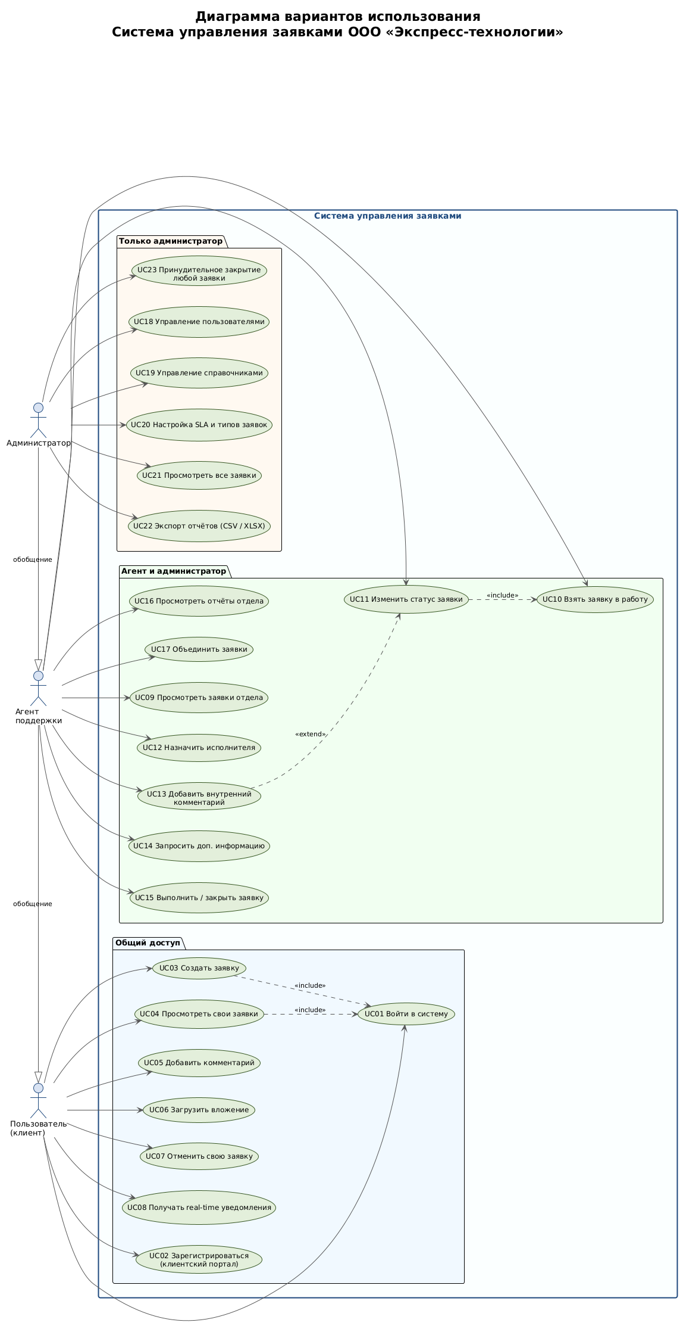
Проектирование ПО — Use Case диаграмма
Варианты использования системы по ролям

Slide 6
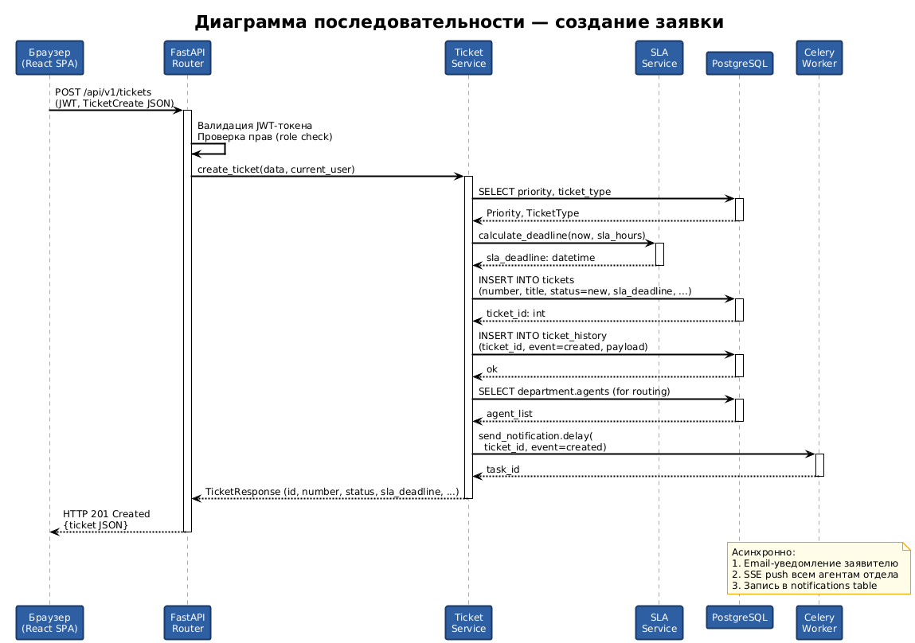
Проектирование ПО — Sequence диаграмма
Последовательность создания заявки и расчёта SLA

Slide 7
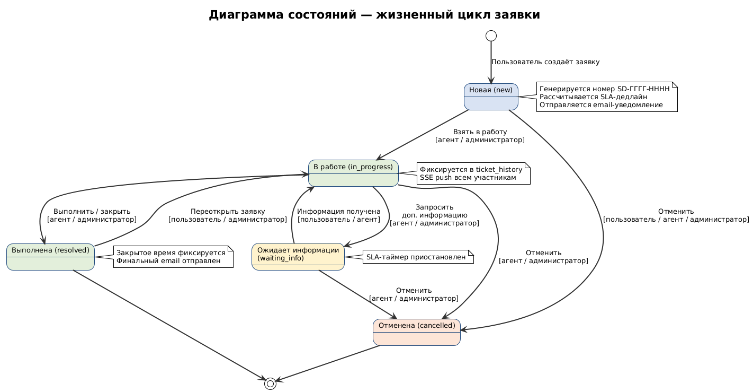
Проектирование ПО — Диаграмма состояний
Жизненный цикл заявки (State Chart)

Slide 8
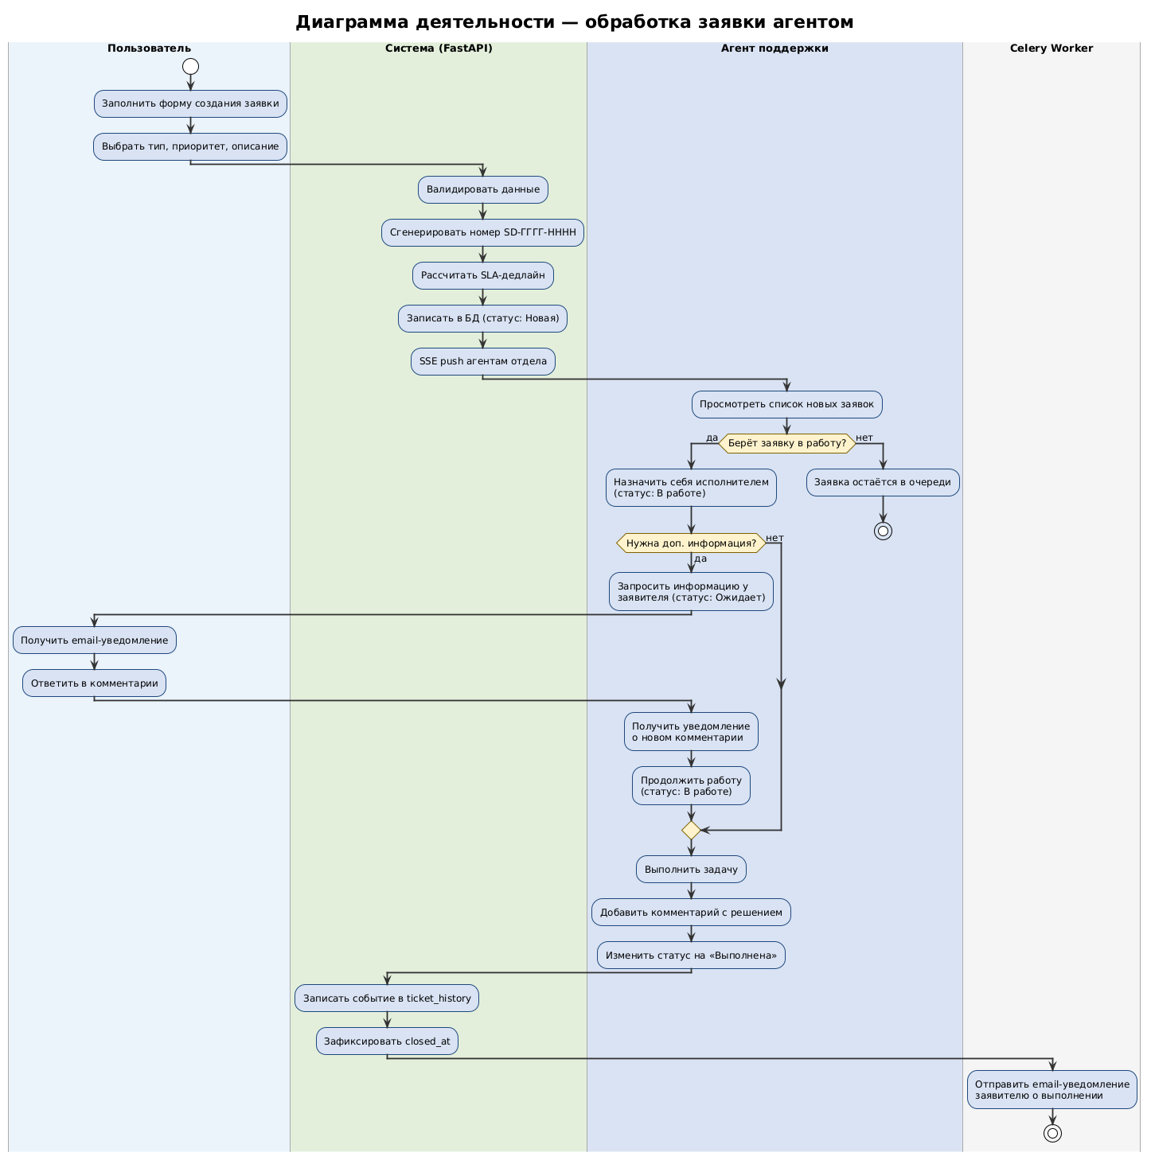
Проектирование ПО — Диаграмма деятельности
Activity Diagram: обработка заявки и SLA-эскалация

Slide 9
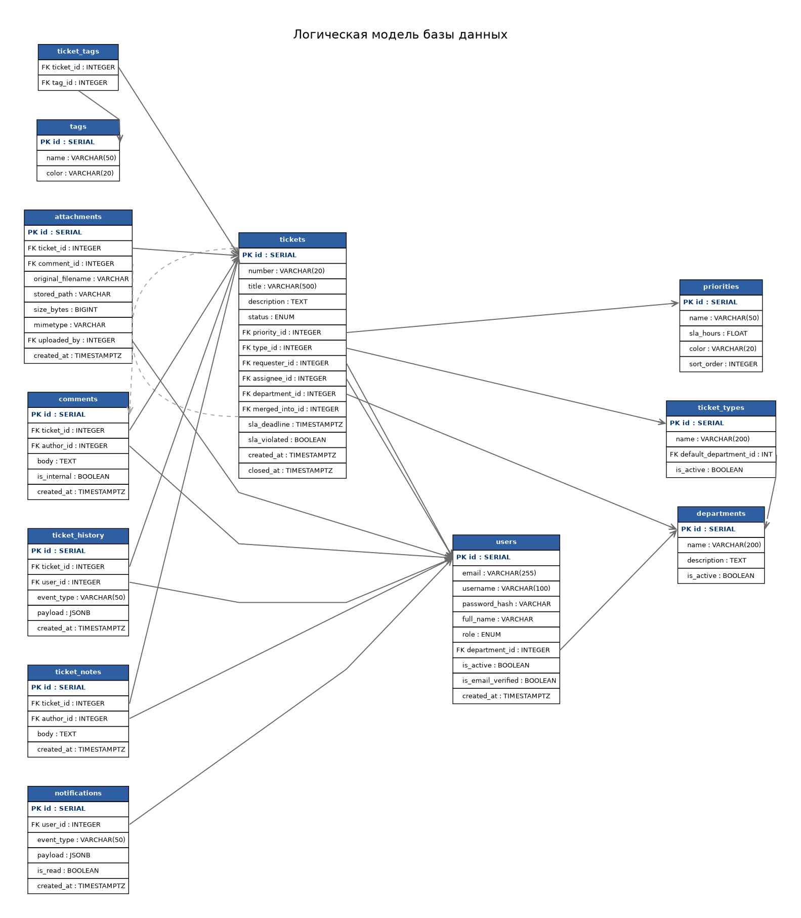
Проектирование базы данных
Логическая ER-диаграмма (PostgreSQL, 13 таблиц)

Slide 10
Обоснование средств реализации
Компонент
Технология
Обоснование выбора
Backend API
Python 3.12 + FastAPI
Асинхронная обработка, автодокументация OpenAPI/Swagger, строгая типизация
База данных
PostgreSQL 16
ACID-транзакции, JSONB для гибких данных, надёжность, поддержка
ORM / Миграции
SQLAlchemy + Alembic
Версионирование схемы БД, async-сессии, безопасные миграции
Фоновые задачи
Celery + Redis
Email-уведомления и SLA-мониторинг без блокировки HTTP-запросов
Real-time
Server-Sent Events (SSE)
Нет накладных расходов WebSocket; достаточно для push от сервера
Frontend
React 18 + TypeScript
Компонентная архитектура, типобезопасность, экосистема
UI-библиотека
Ant Design (antd)
Готовые Table, Form, Upload, Notification — экономия времени
Контейнеризация
Docker + Nginx
Воспроизводимость окружения, reverse-proxy, статические файлы

Slide 11
Тестирование программного обеспечения
Виды тестирования
Результаты тестирования
Модульные тесты (pytest)
Покрытие тестами
~80% бизнес-логики
• SLA-движок: граничные случаи (пятница вечер, паузы)
• Логика смены статусов и матрица переходов
• Генерация уникальных номеров SD-YYYY-XXXXX
Тест-кейсов всего
47 автоматических
Интеграционные тесты (pytest + HTTPX)
Все тесты
✓ PASSED
• API: аутентификация, CRUD заявок, комментарии
• Проверка ролевых ограничений (403 при нарушении)
• Жизненный цикл заявки от создания до закрытия
Матрица статусов
✓ Все переходы проверены
Ручное тестирование
SLA граничные случаи
✓ 12 сценариев
• Пользовательские сценарии через браузер
• Real-time SSE-уведомления в нескольких вкладках
• Экспорт отчётов (CSV, Excel)
Ролевые права
✓ Нет утечек данных
Производительность API
< 200 мс (p95)

Slide 12
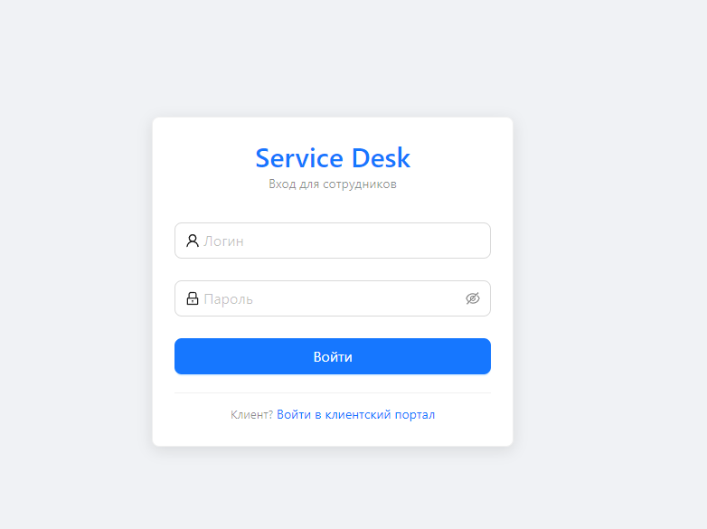
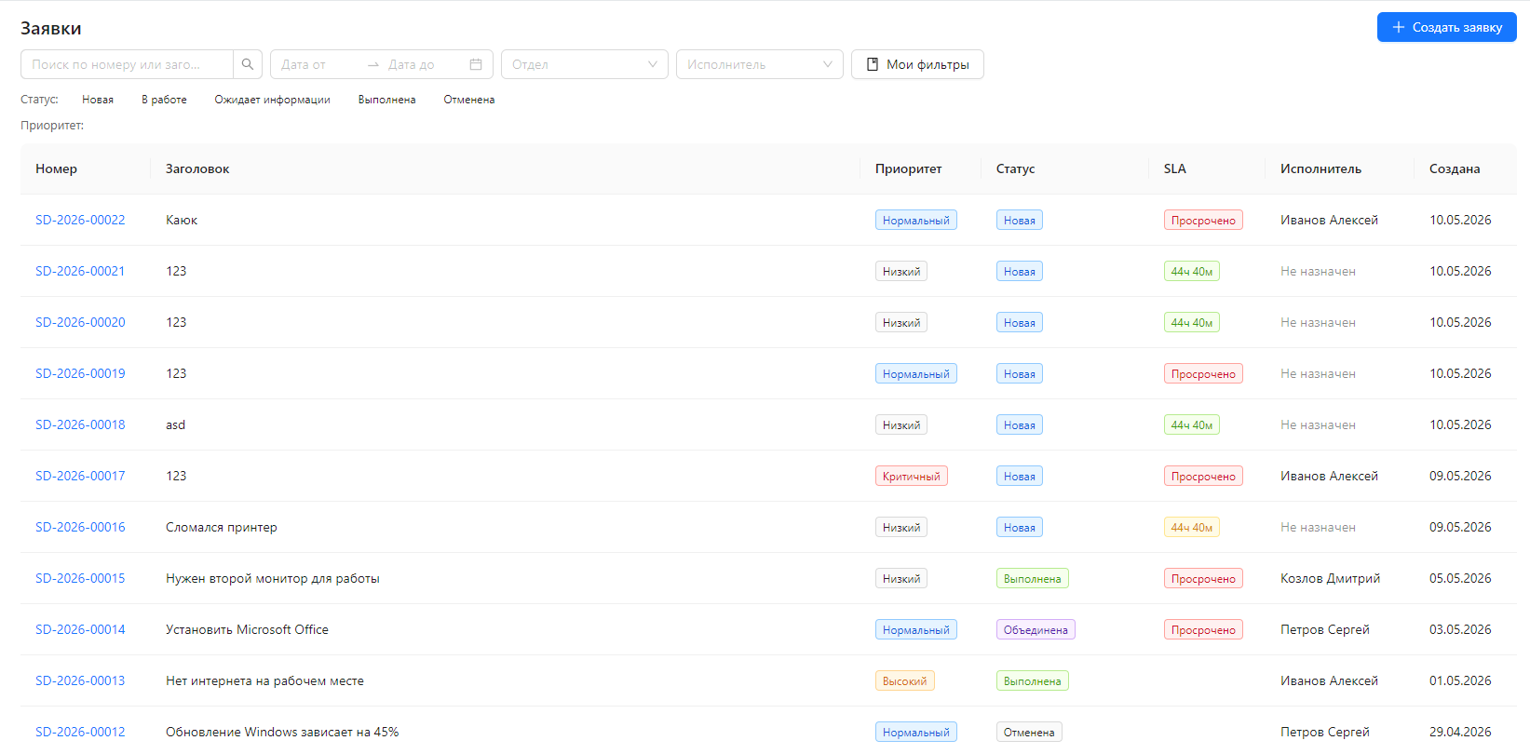
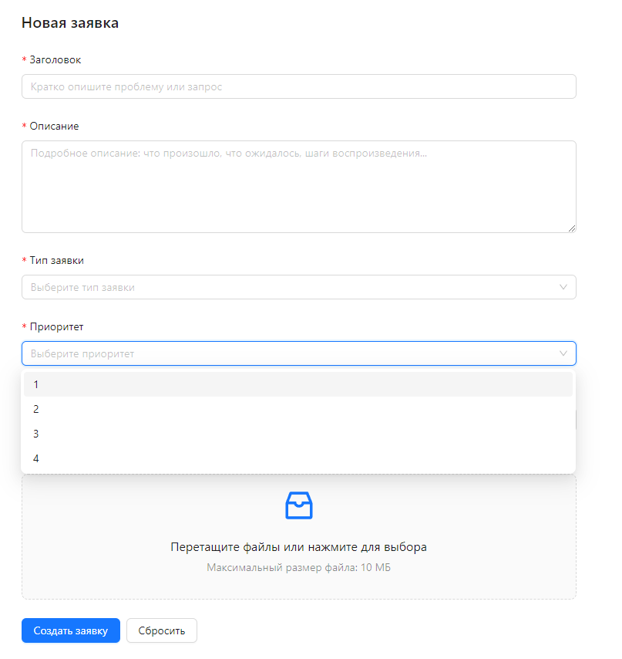
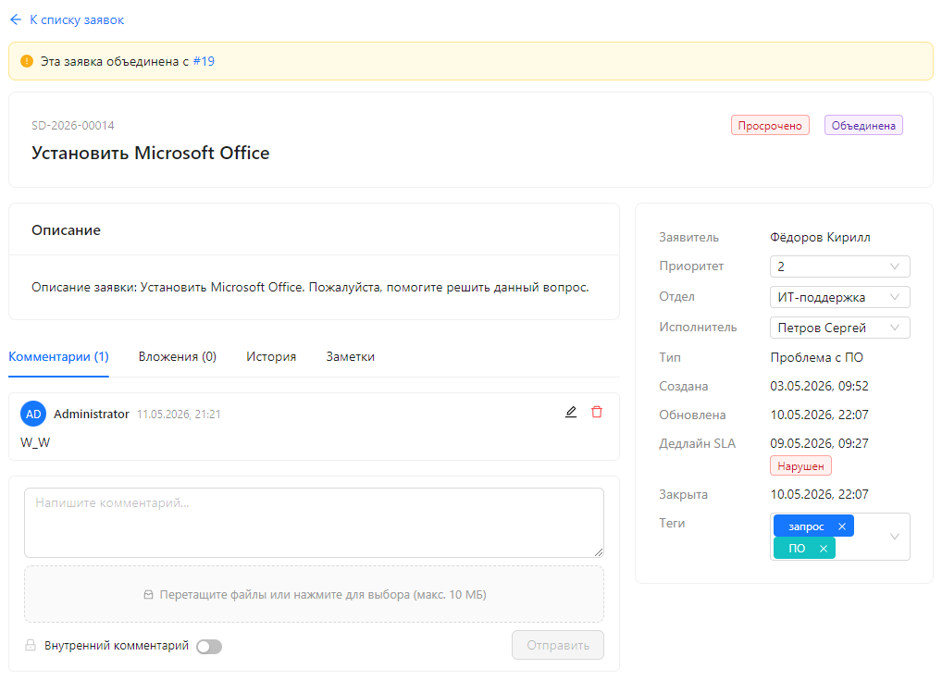
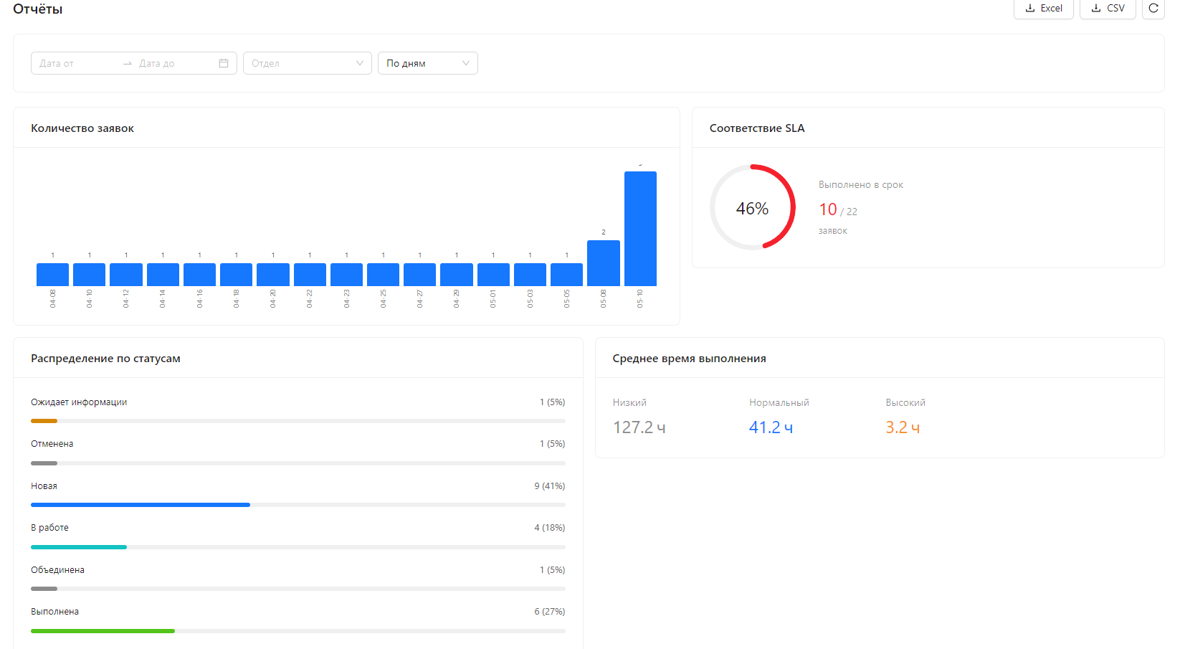
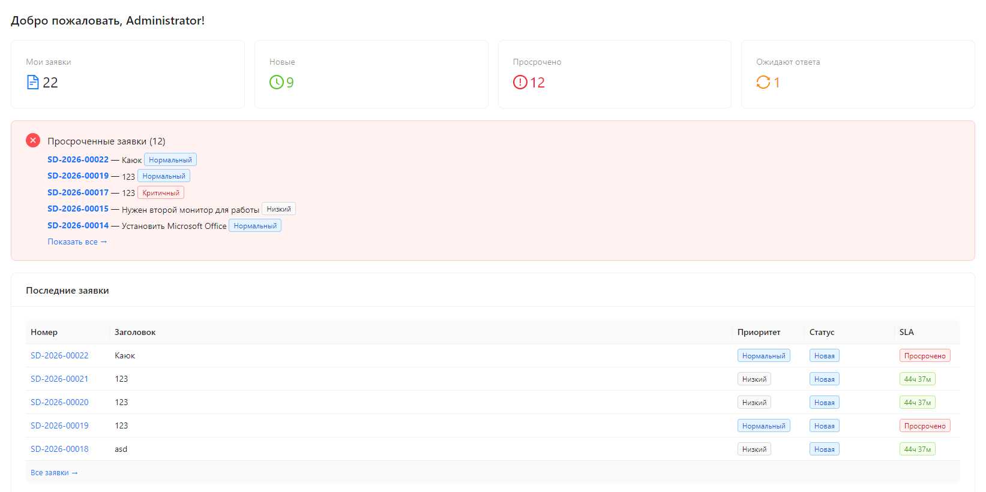
Функционал системы — интерфейс
Скриншоты основных экранов приложения
Вход в систему
Список заявок
Создание заявки
Карточка заявки
Отчёты и аналитика
Управление пользователями

Slide 13
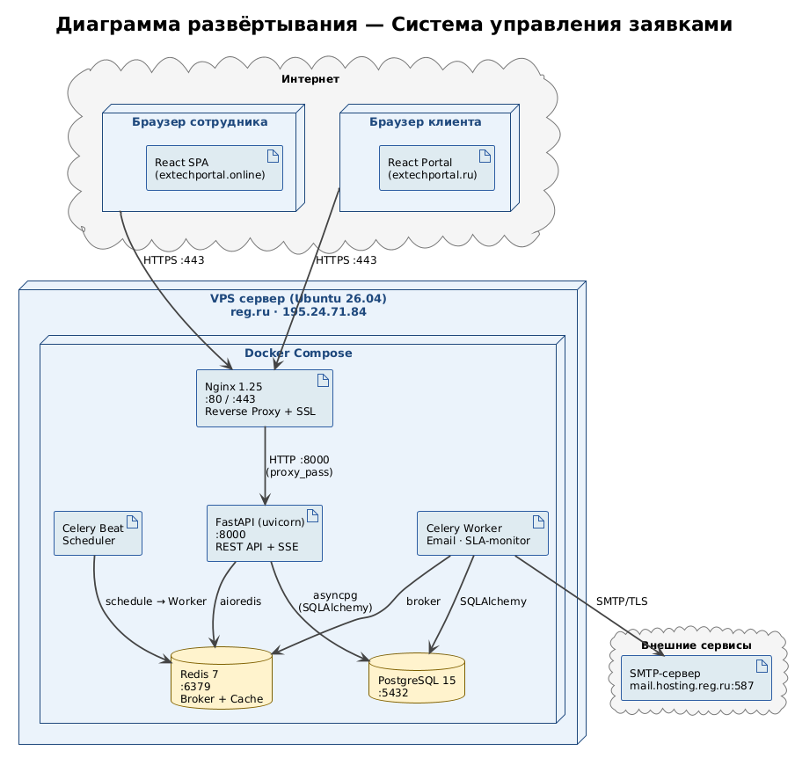
Архитектура системы — развёртывание
Deployment Diagram: Docker-контейнеры и взаимодействие компонентов

Slide 14
Результаты дипломного проекта
✓ Разработана полнофункциональная Service Desk система
✓ REST API: 40+ эндпоинтов с ролевой защитой
✓ SLA-движок с расчётом в рабочих часах и паузой
✓ Celery: автоматические email-уведомления и эскалация
✓ SSE: real-time обновления без перезагрузки страницы
✓ React SPA: 15+ страниц и компонентов
✓ Экспорт отчётов в CSV / Excel
✓ Слияние дублирующих заявок (Merge)
✓ Система тегов и личных заметок агента
✓ Docker Compose: одна команда для запуска
Система готова к промышленной эксплуатации

